Slide 1
总结：
溢流阀
溢流阀在不断的溢流过程中，使进口压力保持在调整压力值， 即:P₁ ＝ P_{Y};
溢流阀出口接油箱，即:出口压力P₂ ＝ 0
顺序阀
假定顺序阀的进口压力P₁能够超过阀的调整压力P_{X}
对内控式顺序阀：
出口处负载压力P_{L}> P_{x}，阀进、出口压力关系为： P₁ ＝ P₂＝ P_{L；}
出口处负载压力P_{L}< P_{x}，阀进、出口压力关系为： P₁ ＝ P_{X} ; P₂＝ P_{L；}
对外控式顺序阀：
如果控制油压力超过阀的调整压力，无论出口处负载压力是P_{L}> P_{x}，还是P_{L}<P_{x}，阀进、出口压力关系均为： P₁ ＝ P₂＝ P_{L；}

Slide 2
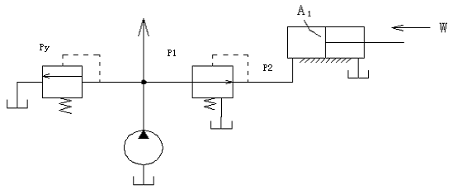
减压阀
减压阀的调整压力为P_{J}, 出口负载的压力P_{L}
P_{L} = W/A₁
总结：
出口负载压力小于减压阀调整压力： 即P_{L} <P_{J}
P₁=P₂ = P_{L}，减压阀不起减压作用
出口负载压力大于或等于减压阀调整压力：即P_{L} ≥ P_{J}
P₁ ＝ P_{Y} ; P₂＝ P_{J}；减压阀阀口处于基
本关闭状态，仅允许少许油液通过阀口

Slide 3
第6章 液压基本回路
本章内容：
6.1 压力控制回路
6.2 速度控制回路
6.3 多缸工作控制回路
6.4 其他回路

Slide 4
分析各回路时，应注意：
回路中各个元件的结构类型、布置方式（串 联、并联）、作用功能和各元件间的相互影响。
2. 回路的工作原理、功能特点、应用范围。

Slide 5
6.1 压力控制回路
压力控制回路是利用压力控制阀来控制系统整体或某一部分的压力，以满足执行元件对力或转距要求的回路。
1. 调压回路
2. 减压回路
压力控制回路包括
3. 增压回路
4. 卸荷回路
5. 保压回路
6. 平衡回路
注： 分析压力控制回路时还须特别注意组成元件在调整值上的关系，即回路为实现某种功能所需具备的背景条件。

Slide 6
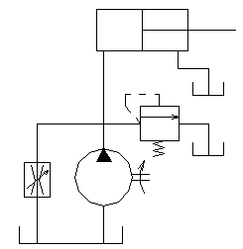
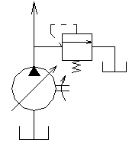
1. 调压回路
(1) 限压回路：限压回路的功能是利用溢流阀的溢流来限制系统的工作压力不超过某一安全值。溢流阀在系统正常工作情况下处于关闭状态，因此又称为安全阀。

Slide 7
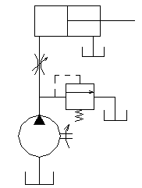
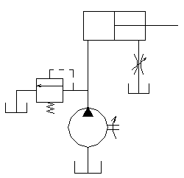
调压回路
（2）单级调压回路：将系统的工作压力稳定在溢流阀的的调定压力值上，溢流阀在系统正常工作情况下处于打开状态，定压回路多与流量控制阀相结合组成节流调速回路。

Slide 8
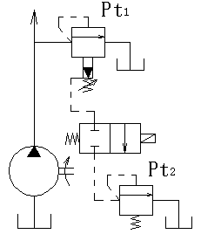
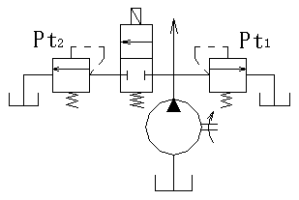
（3） 二级调压回路：
作用：通过电器控制实现两种溢流阀调定压力的切换
实现条件：
pt₂<pt₁；q_{n2}=q_{n1}
实现条件：
pt₂<pt₁；q_{n2}《q_{n1}

Slide 9
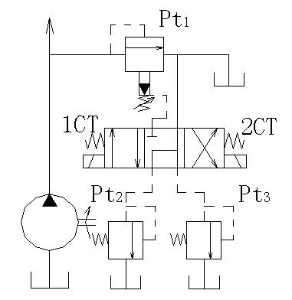
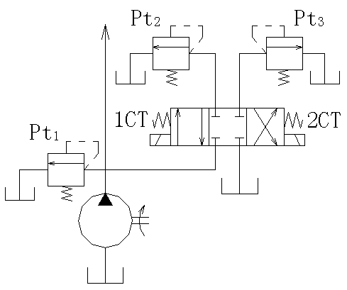
(4). 三级调压回路：
作用：通过电器控制实现三种溢流阀调定压力的切换。
实现条件：
pt₂<pt₁； pt₃<pt₁
qn₂=qn₁= qn₃
实现条件：
pt₂<pt₁； pt₃<pt₁
qn₂《qn₁； qn₃《qn₁

Slide 10
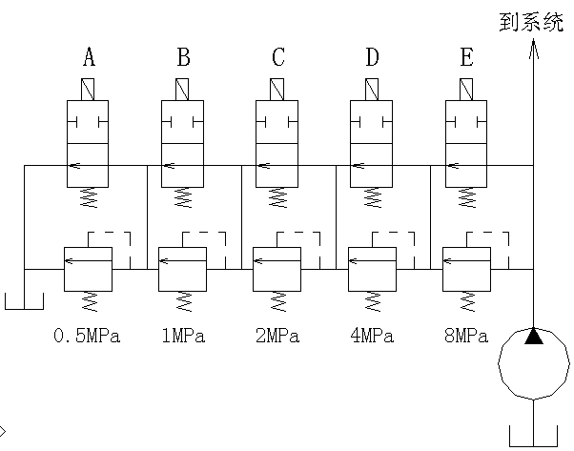
(5). 数字式调压回路：
功能：通过电器控制实现以某一单位为基数的数字式系统压力 的调定。
调压算式: p=x·0.5MPa x：以ABCDE组成二进制数的值

Slide 11
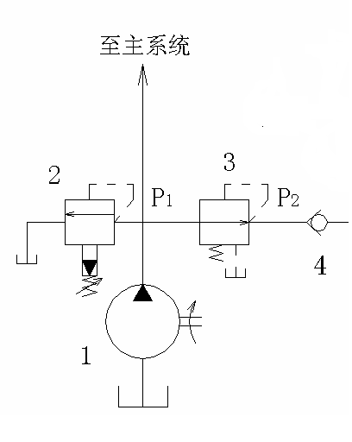
2. 减压回路
(1) 单级减压回路：
用定值减压阀实现的单级减压回路
注：
回路中单向阀的作用是：
当主油路压力降低（低于减
压阀调整压力）时，防止油
液倒流。

Slide 12
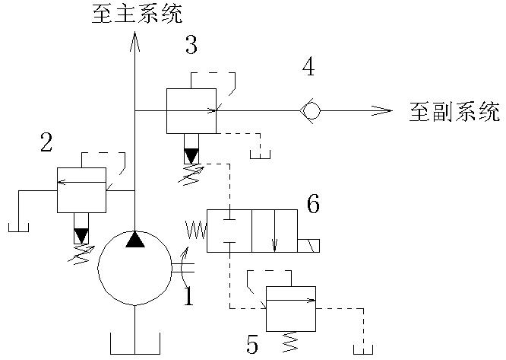
调压回路
(2) 两级减压回路：
用先导式减压阀的外控口实现的两级减压回路
注： 远程调压阀5的调定压力一定要低于减压阀3的先导阀调定压力。

Slide 13
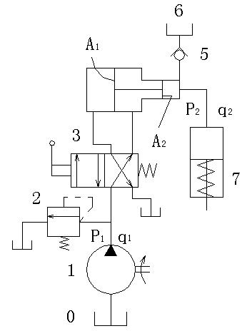
3.增压回路
（1）单作用缸增压回路
压力比：
K=P₂/p₁=A₁/A₂
流量比：
q₂/q₁=A₂/A₁=1/K
高位油箱：
工作行程时关闭，回程时打开，以补充泄漏。
缺点：受增压缸长度限制， 不能实现连续增压。

Slide 14
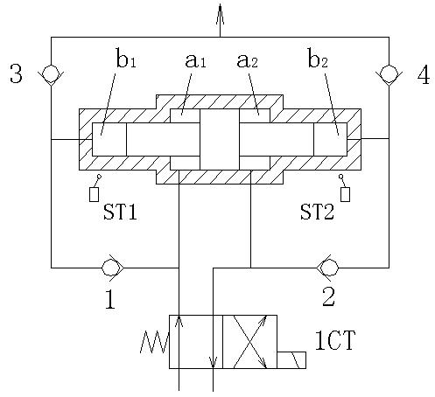
增压回路
（2）双作用缸增压回路
工作过程：
电磁阀复位→ 柱塞右移→ 右腔输出高压油→ ST2触发→ 1CT通电→ 柱塞左移→ 左腔输出高压油。

Slide 15
4. 卸荷回路
卸荷回路的作用：
在液压泵的驱动电机不频繁启闭的情况下，使液压泵的功率消耗接近于零，以减少系统的功率消耗，降低系统的发热量，延长泵和电机的使用寿命。
液压泵卸荷有两种：流量卸荷和压力卸荷

Slide 16
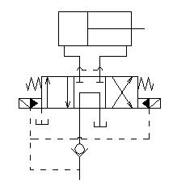
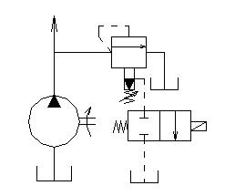
系统不需要保压的卸荷回路
利用换向阀中位卸荷
利用先导式溢流阀卸荷
特点：系统工作压力为零

Slide 17
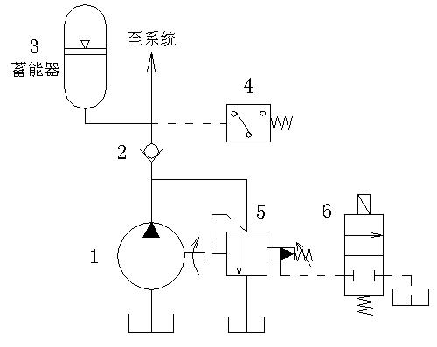
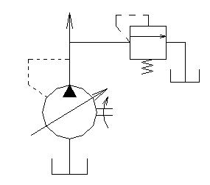
系统需要保压的卸荷回路
蓄能器保压卸荷回路
变量泵卸荷回路
特点：液压泵的输出压力为零或输出流量为零
系统工作压力不为零。

Slide 18
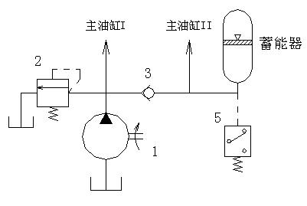
5.保压回路
主要应用于执行元件在行程终止时需要长时间保持压力的情况
（1）利用液压泵保压的保压回路
（2）利用蓄能器保压的保压回路
蓄能器的作用：
将系统的压力能储存起来，并在需要时释放。
减小液压冲击和脉动
供油，补充系统泄漏。
压力继电器5的作用：
在主油缸Ⅱ及蓄能器的压力低于其调定值时断开，则控制系统使油泵再次向蓄能器充液蓄能。

Slide 19
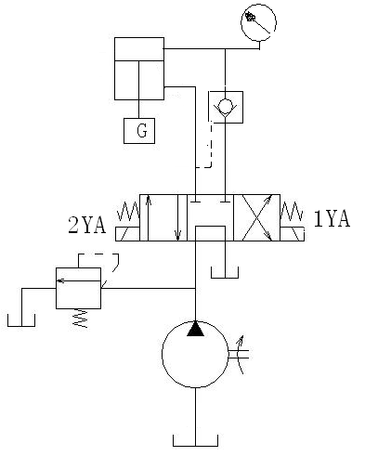
（3）自动补油保压回路
采用液控单向阀和电接触式压力表实现的自动补油式保压回路。
工作原理：
1YA通电→ 换向阀右位接入回路→ 液压缸上腔压力升高至电接触式压力表的上限值 ，上触点接电→ 1YA断电→换向阀中位接入→ 液压泵卸荷，液压缸由液控单向阀保压；
液压缸上腔压力下降至预定下限值，电接触式压力表发出电信号 ，上触点接电→ 1YA通电→液压泵供油→ 系统压力升高至电接触式压力表的上限值 ，上触点接电→ 1YA断电。

Slide 20
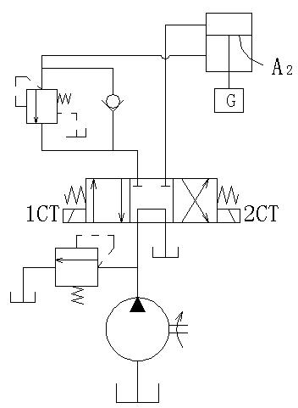
6. 平衡回路
平衡回路是用于防止非水平安装的较重的运动部件在系统不工作时由于自重而下落，或者在工作时由于工作压力和负载方向的一致而使运动部件速度失控。
（1）单向顺序阀实现的
平衡回路
为保证静止时重物不下落，此时顺序阀的调定压力p_{t}应满足：
p_{t} >G/A₂

Slide 21
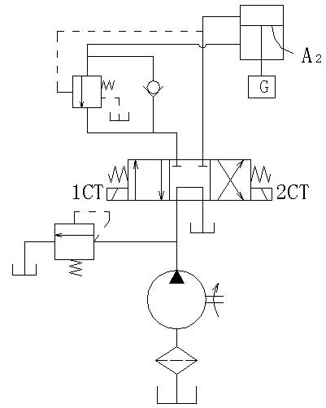
（2）液控顺序阀实现的平衡回路
顺序阀的控制方式为外控式，系统静止时控制口压力为零，顺序阀始终关闭，其调定压力与运动部件的重力无关，可避免由于阀的泄漏而使运动部件的下降。

